Slide 1
人工神经网络
吉林大学
控制科学与工程系
刘云

Slide 2
Artificial Neural Networks (ANN)
思想来源：模拟人神经系统处理信息的方法
基本观点: 一个复杂的非线性函数可由一组简单的处理单元学习得到
ANN是由一组有向连接的简单处理单元（节点）组成
类比于人类的神经系统，节点是神经元，信号是电脉冲
每个节点接受信号，执行计算，再输出信号
边的权重决定节点间的连接强度
最简单的ANN：感知器（单神经元）

Slide 3
感知机（perceptron）的基本结构-单层神经网络
Activation Function
学习线性的决策边界
激活函数变一下，类似于逻辑回归

Slide 4
感知机举例
输入至少两个为1，输出才为1！

Slide 5
感知器举例

Slide 6
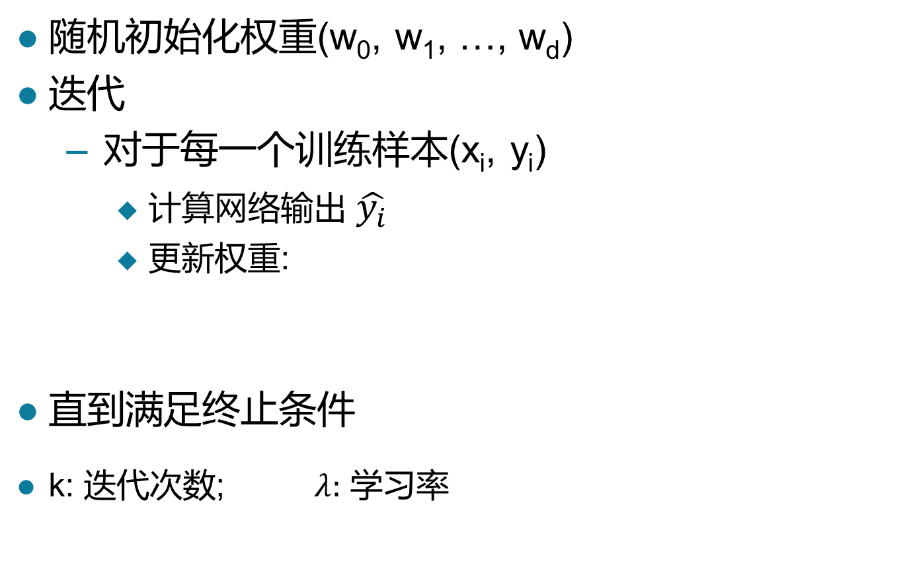
感知器学习规则
随机初始化权重(w₀, w₁, …, w_{d})
迭代
对于每一个训练样本(x_{i}, y_{i})
计算网络输出 $\hat{y_{i}}$
更新权重:
直到满足终止条件
k: 迭代次数; $λ:$ 学习率

Slide 7
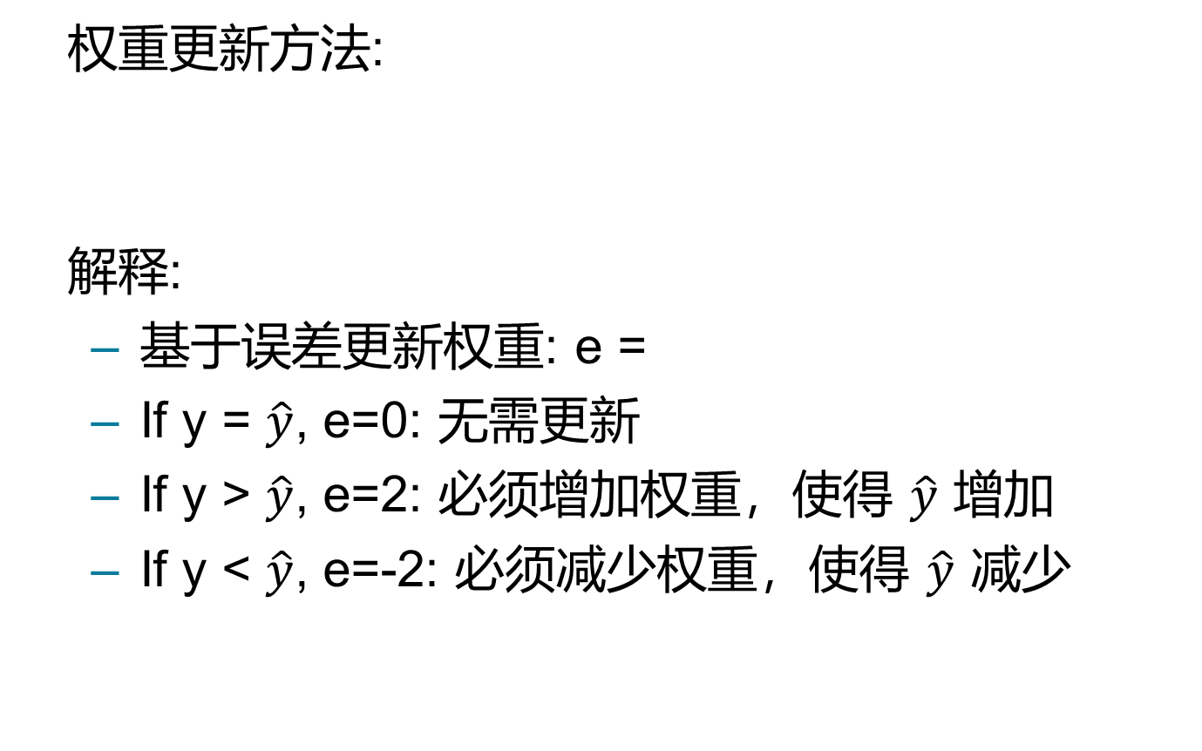
感知器学习规则
权重更新方法:
解释:
基于误差更新权重: e =
If y = $\hat{y}$, e=0: 无需更新
If y > $\hat{y}$, e=2: 必须增加权重，使得 $\hat{y}$ 增加
If y < $\hat{y}$, e=-2: 必须减少权重，使得 $\hat{y}$ 减少

Slide 8
感知器学习：举例
Weight updates over all epochs
第一步的权重更新

Slide 9
感知器——只能处理线性可分问题
用于y是输入x的线性组合，决策界面是线性的
对于非线性的划分问题，感知器学习算法往往会失败，因为没有线性的超平面能够完美的划分非线性分布的数据

Slide 10
线性不可分问题—异或数据
XOR Data

Slide 11
多层神经网络
隐层数大于1
隐层的每一个节点接受前一层信号，执行一次激活计算，并传输至下一层的节点
也称为前向神经网络
Notes:
Hidden layers represent levels of abstraction. ANN models provide a natural way of representing features at multiple levels of abstraction, where complex features are seen as compositions of simpler features. In many classification problems, modeling such a hierarchy of features turns out to be very useful. For example, in order to detect a human face in an image, we can first identify low-level features such as sharp edges with different gradients and orientations. These features can then be combined to identify facial parts such as eyes, nose, ears, and lips. Finally, an appropriate arrangement of facial parts can be used to correctly identify a human face. ANN models provide a powerful architecture to represent a hierarchical abstraction of features, from
k lower levels of abstraction (e.g., edges) to higher levels (e.g., facial parts).

Slide 12
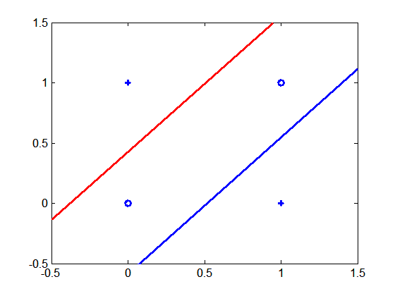
多层神经网络
拥有至少一层隐层的多层神经网络能够解决任何形式的非线性决策问题
XOR Data

Slide 13
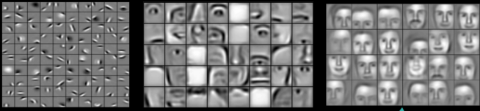
为什么要使用多层神经网络?
隐含层的激活函数相当于特征提取
每一个隐含层代表一级特征提取
复杂特征由简单特征组成
层数相当于神经网络的深度
深度神经网络能描述特征的复杂层次
人脸识别不同卷积层的特征效果
Notes:
ANN models provide a natural way of representing features at multiple levels of abstraction, where complex features are seen as compositions of simpler features. In many classification problems, modeling such a hierarchy of features turns out to be very useful. For example, in order to detect a human face in an image, we can first identify low-level features such as sharp edges with different gradients and orientations. These features can then be combined to identify facial parts such as eyes, nose, ears, and lips. Finally, an appropriate arrangement of facial parts can be used to correctly identify a human face. ANN models provide a powerful architecture to represent a hierarchical abstraction of features, from
k lower levels of abstraction (e.g., edges) to higher levels (e.g., facial parts).

Slide 14
多层神经网络架构
l层节点i的输出
激活函数
线性计算

Slide 15
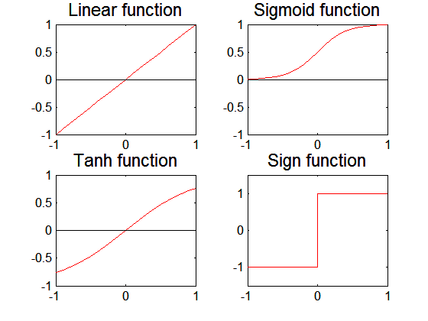
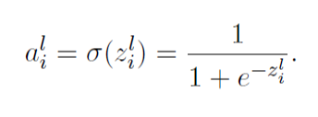
激活函数-神经网络的非线性手段

Slide 16
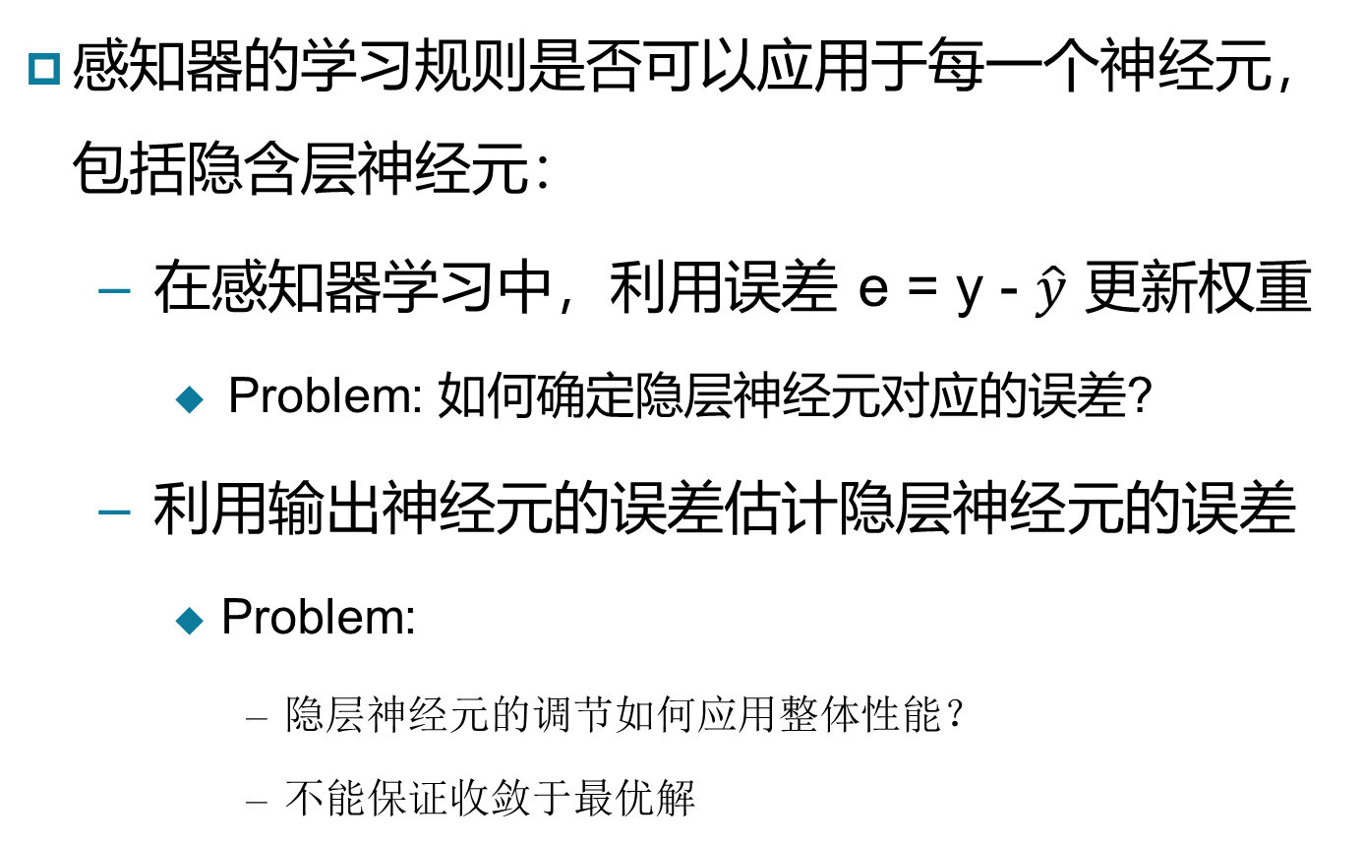
多层神经网络的学习
感知器的学习规则是否可以应用于每一个神经元，包括隐含层神经元：
在感知器学习中，利用误差 e = y - $\hat{y}$ 更新权重
Problem: 如何确定隐层神经元对应的误差?
利用输出神经元的误差估计隐层神经元的误差
Problem:
隐层神经元的调节如何应用整体性能？
不能保证收敛于最优解

Slide 17
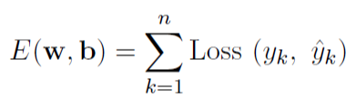

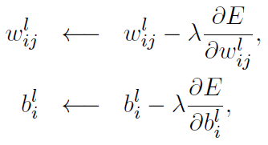

梯度下降+链式法则
损失函数用于测量所有训练点的误差
梯度下降：朝着使损失函数“下降最大” 的方向调整网络参数
随机梯度下降(SGD): 对每一个样本更新权重(最小批量SGD: update over min-batches of instances)
Squared Loss:
$λ$: learning rate

Slide 18
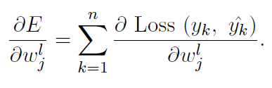

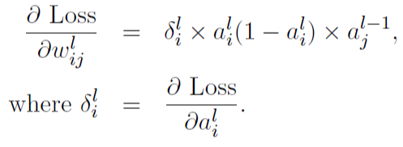




梯度计算
$$\hat{y}=a^{L}$$
利用微分链式法则:
对于sigmoid激活函数:
如何计算每一层的$δ_{i}^{l}$?
$$ij$$
$$ij$$

Slide 19
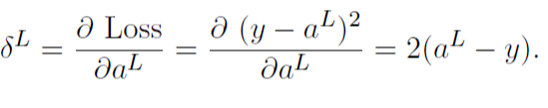
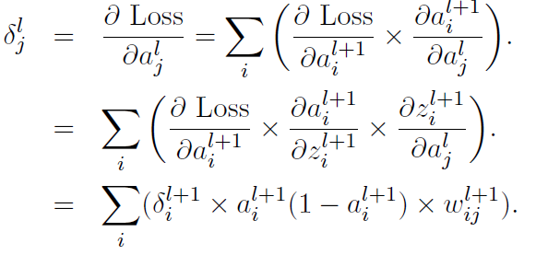
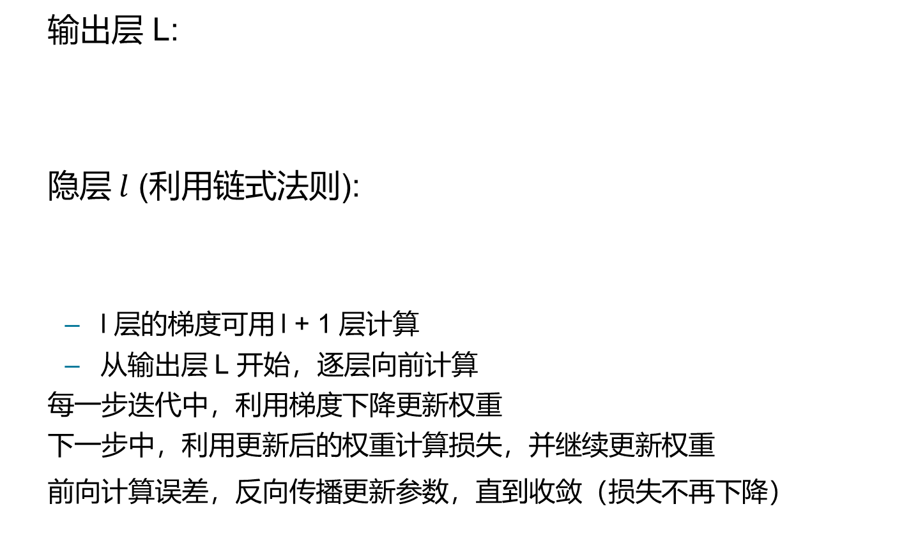
反向传播算法
输出层 L:
隐层$l$ (利用链式法则):
l 层的梯度可用 l + 1 层计算
从输出层 L 开始，逐层向前计算
每一步迭代中，利用梯度下降更新权重
下一步中，利用更新后的权重计算损失，并继续更新权重
前向计算误差，反向传播更新参数，直到收敛（损失不再下降）

Slide 20
如何设计ANN
输入层神经元数量
每一个属性一个神经元
离散属性两种编码方式：k or log₂ k
输出层神经元数量
2 分类问题：一个神经元即可
k 分类问题：k or log₂ k 个节点
隐含层数量及每层神经元数量
初始化网络权重和偏置
学习率, 最大迭代步数, 批大小 …

Slide 21
ANN的特点
太复杂的网络会出现过拟合
随机初始化引发的局部最优问题
训练慢，测试快
能够处理冗余特征和无关特征——因为特征的权重是自动更新的
对噪声敏感
无法处理缺失值

Slide 22

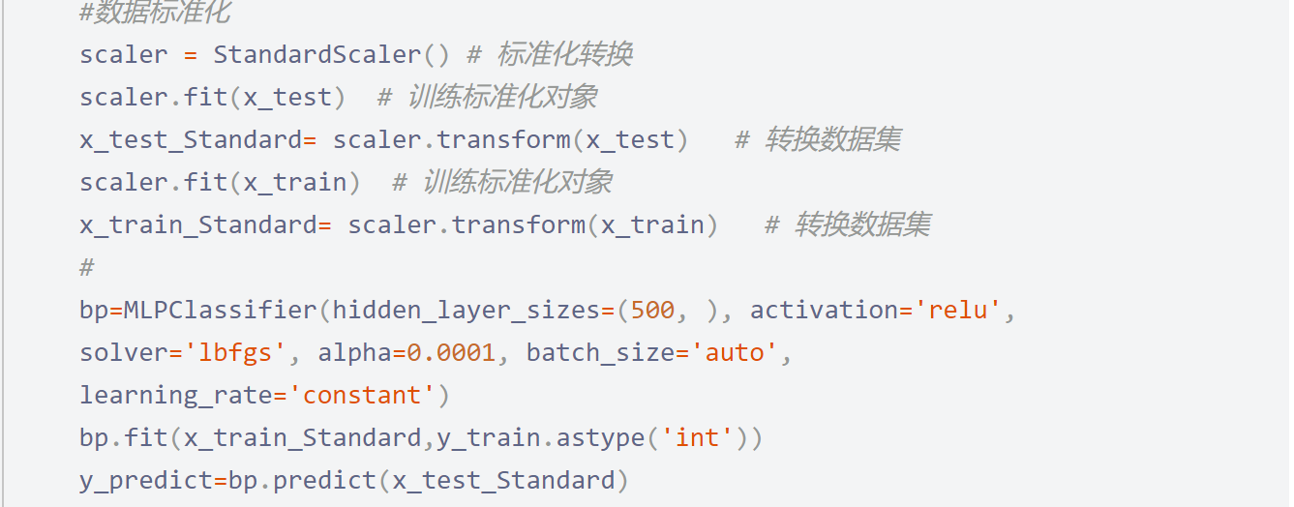
多层神经网络Python实现

Slide 23
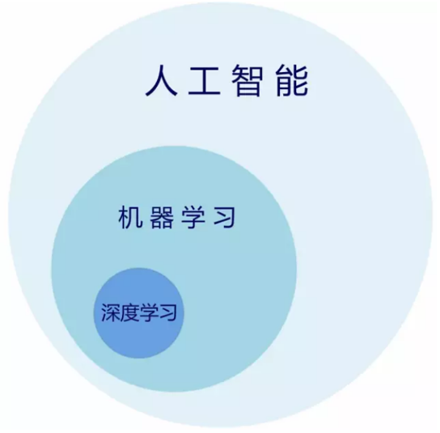
从ANN到Deep Learning
多隐层ANN
现阶段人工智能的核心

Slide 24
深度学习与人工智能
第1阶段：人工智能起步期
（1956-1980s）
第2阶段：专家系统推广
（1980s-1990s）
第3阶段：深度学习
（2000s至今）
1956年
1960年
1965年
20世纪80年代
达特茅斯会议
标志AI诞生
通用问题求解（General Problem Solving）系统
DENDRAL专家系统问世，标志人工智能新时期的开始
符号学习的代表方法是决策树和基于逻辑的学习
1957年
1969年
1983年
1986年
20世纪90年代
2006年
罗森布拉特发明感知机
Marvin Minsky和Seymour Papert分析了以感知机为代表的单层神经网络系统的局限，外加本身技术的限制，是的连接主义陷入谷底
J.JHopfield解决了NP难问题，使得连接主义重新受到人们注意
D.E.Rumelhart等人发明了BP算法
统计学习登场，并迅速占领了历史舞台，代表性技术是SVM
Hinton提出了深度学习的神经网络，从此进入深度学习的时代
Notes:
AI 在五六十年代时正式提出，经历了人工智能起步期、专家系统推广和深度学习三个阶段。人工智能出现的60多年中尽力了几次寒冬，自深度学习算法出现后，近几年再次进入爆发期

Slide 25
深度学习的发展历程
BN
Faster R-CNN
Residial Net
单层感知机不能解决XOR问题
LeNet
2015
1969
1998
Clarifai
GooleNet
VGGNet
R-CNN
1997
2012
单层感知机
LSTM
ReLU
1989
2010
Dropout
AlexNet
1957
2011
万能逼近定里
卷积神经网络
2006
Xavier
1943
1986
深度信念网络
深度网络的训练难
算力不足
MCP神经元数学模型
反向传播算法
Notes:
1958~1969为第一代神经网络
1986~1998为第二代神经网络
2006-至今为第三代神经网络：快速发展期（2006~2012）和爆发期（2012~至今）

Slide 26
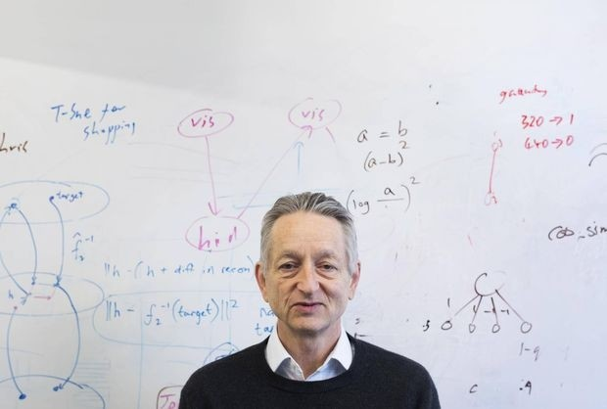
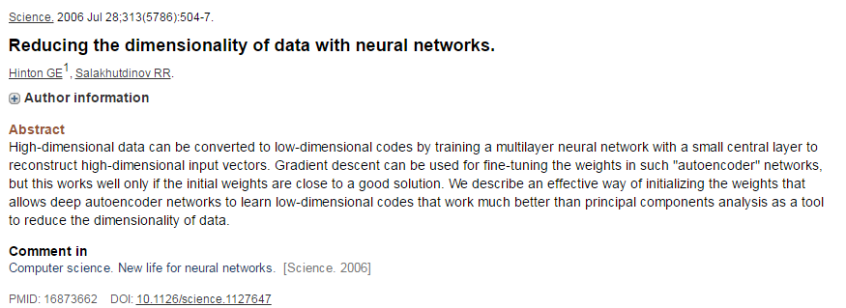
深度学习的兴起
Geoffrey Hinton 和他的学生 Ruslan Salakhutdinov 在顶尖学术刊物《Science》上发表了一篇文章《Reducing the Dimensionality of Data with Neural Network》，解决了DNN训练难的问题，开启了深度学习在学术界和工业界的浪潮。
Hinton，DL教父，2018年度图灵奖
Notes:
Hinton 和他的学生在《Science》上发表的一篇文章开启了深度学习在学术界和工业界的浪潮。

Slide 27
深度学习的兴起
进展:
特定结构:
卷积神经网络CNN——图像数据
循环神经网络RNN——序列数据
残差神经网络——跨层连接
长序列学习——Transformer、注意力
无监督学习模型: 自编码器
生成模型: 生成对抗网络、扩散模型

Slide 28
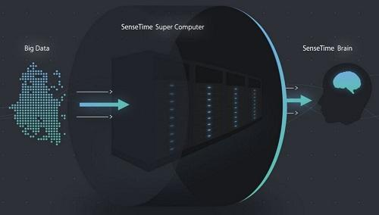
深度学习成功的三要素
海量数据
先进的模型
强大的计算能力

Slide 29
DL的本质
深度学习的实质
通过构建具有很多隐层的机器学习模型和海量的训练数据，来学习更有用的特征，从而最终提升分类或预测的准确性。因此，“深度模型”是手段，“特征学习”是目的。
深度学习与浅层学习的区别
强调了模型结构的深度，通常有5-10多层的隐层节点；
明确突出了特征学习的重要性，通过逐层特征变换，将样本在原空间的特征表示变换到一个新特征空间，从而使分类或预测更加容易。与人工规则构造特征的方法相比，利用大数据来学习特征，更能够刻画数据的丰富内在信息。

